Slide 1
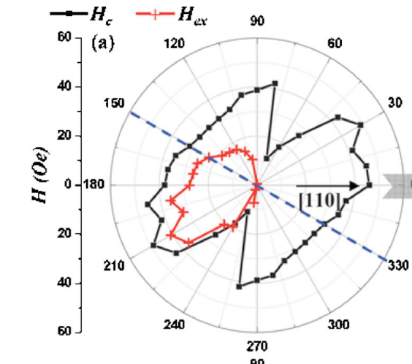
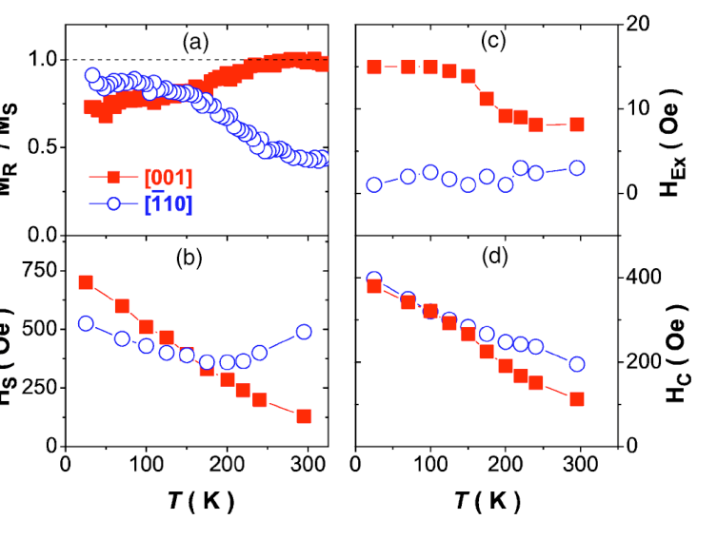

研究现状：从静态界面到动态响应
界面影响Py磁性 → AFM状态参与调控 → 自旋波提供动态界面信息
01 静态界面效应
02 AFM状态调控
03 动态界面探针
Py / α-Fe₂O₃，r面
Py / α-Fe₂O₃，不同取向
Py / NiO
交换偏置与四重各向异性并存。
说明：界面能够影响Py静态磁性。
取向与Morin重取向影响静态磁性。
说明：AFM自旋状态是重要变量。
结合宽频、厚度对照与模拟，
利用PSSW分析动态界面作用。
Bali et al., JAP 103, 053911 (2008), Fig.2(a).
Dho et al., PRB 71, 180402(R) (2005), Fig.3.
Caso et al., PRApplied 21, 064044 (2024), Fig.3.
进一步的问题：AFM状态改变时，Py共振位置、线宽及PSSW模式如何响应？
本研究：固定Py厚度与方向，比较两种AFM × 两种取向的变温响应，检验静态—动态关联。
Notes:
本页三组图均直接截自用户提供论文，保留坐标和图例，不是重绘。左：AFM1.pdf印刷053911-2 Fig2a；中：AFM2.pdf印刷180402-2 Fig3；右：10-12.pdf Caso Fig3。
讲述顺序：Bali在r面Py/hematite体系观察静态交换偏置及四重各向异性，并用AFM畴状态与台阶解释。Dho已经比较c/a/r面，利用温度诱导Morin自旋重取向改变静态磁性，所以不能把材料取向或Morin变温本身宣称为本课题首次创新。Caso说明PSSW可作为界面动态探针，但需要对照和模型。我们拟把AFM状态变化与FMR及可分辨PSSW联系起来，比较Fe2O3与Cr2O3及两种取向。若实际薄膜保留Morin转变可研究重取向；Cr2O3跨实际TN研究有序消失。不是已证明创新，不宣称全面文献空白。
更正：Dho题目中的spin-flip主要为温度诱导Morin转变，本页已更正此前将它与Morin对立的错误表述。文中c面样品在其测量条件下没有同样的Morin行为，故不能假定所有取向都具有块体TM。
参考：R. Bali, N. A. Stelmashenko, M. G. Blamire, J. Appl. Phys.103,053911(2008), DOI10.1063/1.2894578；J. Dho, C. W. Leung, Z. H. Barber, M. G. Blamire, Phys.Rev.B71,180402(R)(2005), DOI10.1103/PhysRevB.71.180402；Caso et al., Phys.Rev.Applied21,064044(2024), DOI10.1103/PhysRevApplied.21.064044。

